Slide 1

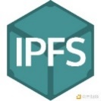

基于隐私保护的Web3应用
一站式直通车

Slide 2
项目背景与需求
技术架构
团队介绍
作品展示
运营规划
合规风控
目录
CONTENTS

Slide 3
PART-01
项目背景与需求

Slide 4

项目背景
Web3先锋队----致力于搭建Web3应用的用户直通车
随着区块链技术的迅速发展，由用户自主掌控的数字网络世界(Web3)即将到来。
Web3生态相关解决方案：
跨链设施：波卡
存储：Filecoin，IPFS
网络： DeeperNet，Helium
数字身份DID ：BrightID、Litentry
Web3世界对普通用户来说，信息量大，认知门槛高，用户迫切需要专业推荐靠谱安全应用的一站式直通车平台。

Slide 5
Web3应用为什么推广难？
Web3面向全球市场，各个国家和地区的合规环境差异性较大，造成推广复杂度高。
Web3应用无法上架Web2的应用市场，Web3类的应用会受到网络限制及DNS污染。
Web3应用缺乏审核，未来会形成柠檬（次品）市场问题，应用主动或被迫进行病毒式传播（恶意链接）。

Slide 6
解决方案——用户的Web3应用直通车
一站式优选应用集成（包含Web3内容推荐）
去中心化的绝对隐私保护的“推广裂变”
克服哪些痛点：
为Web3应用解决推广难题，加速Web3项目落地
提高Web3项目的成活率和成功率
部分解决柠檬（次品）市场问题

Slide 7
PART-02
技术架构及核心算法

Slide 8
算法与技术框架:
（去中心化设计框架）
采用去中心化技术框架，延续顽强生命力
1 Substrate3独立链，并在pallet里实现推广裂变----未来增加波卡平行链
2 采用IPFS为整个应用存储层---包含自身APP、推荐或共享的APP，推荐页面本身等
3，使用NFT映射直通车，实现直通车平台内的共享与交易。
4，内置基于IPFS的个人网盘（规划中）
技术架构
1 不采用短信验证用户， 暂不基于注册来激励用户
2 采用“利息”激励法----下级用户产生的资产“利息”会逐级反馈给上级推荐者。
3 算法考虑用户故意把给自己增加“上级”来截留“利息”这种行为。
传播激励算法
如何防止柠檬市场
在我方平台分享的应用都需进行抵押，抵押是可相互交易，用户看好某个应用可以“买入”他的抵押，不看好可卖出。（规划中）
抵押算法
Notes:
TODO： 算法的说明图，
技术架构图，
群体免疫算法图。

Slide 9
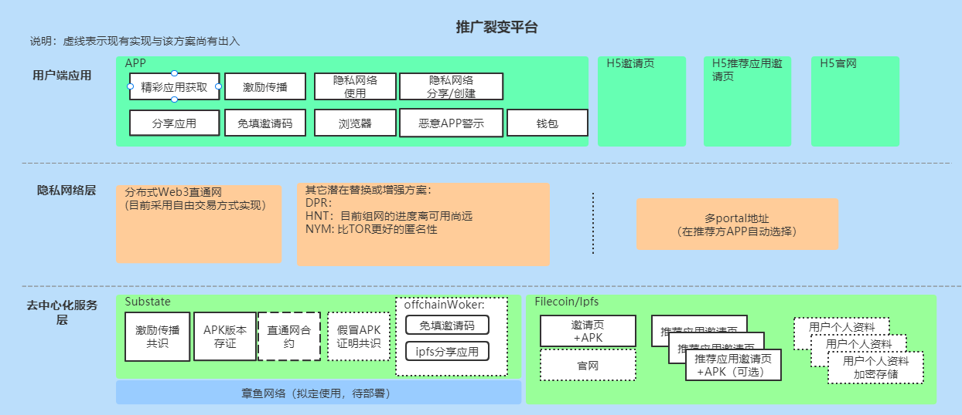
算法与技术框架:
（“推广裂变”平台框架）
Notes:
TODO： 算法的说明图，
技术架构图，
群体免疫算法图。

Slide 10
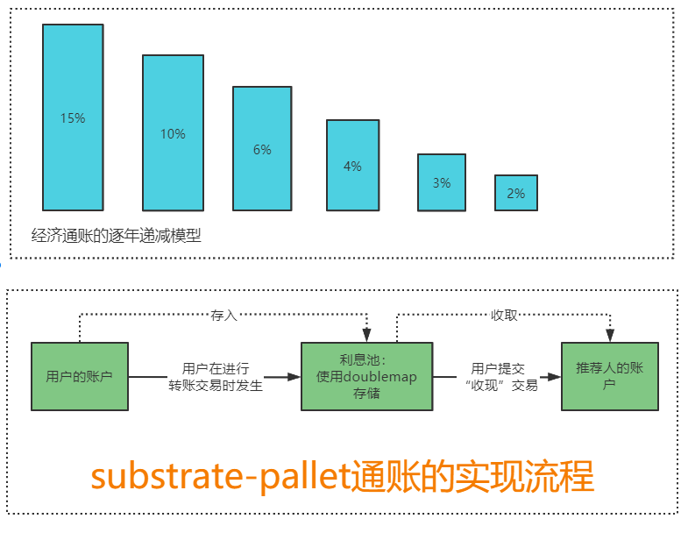
算法与技术框架:
传播中基于通胀的经济模型设计
1，整个经济是通胀模型，通胀第一年最高，然后逐年递减。
2，通胀的实际中用户资产会自动产生利息，放在一个通胀池中
3，如果你是用户的推荐人，就可以把所属你推荐的人的利息取走。
4，在整个设计中，我们考虑了用户“有意”把利息截留给自己的等做法。
Susbstrate实现带通胀模型的转账：比transfer多了2次读操作+2次写操作。
Notes:
TODO： 算法的说明图，
技术架构图，
群体免疫算法图。

Slide 11
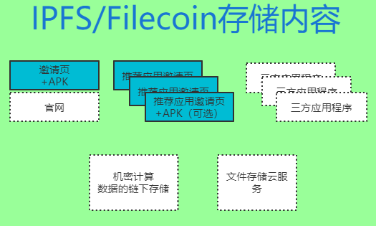
算法与技术框架:
Filecoin/Ipfs存储
内容：
1，我们自己的引导页面与站点。
2，用户分享的应用与引导页面。
3，用户创建的应用的应用程序（利用我们的标准模板与部署方式）
3，隐私计算中机密计算链上存储
4，文件存储云服务
技术实现：
使用自建ipfs节点+java-ipfs-SDK管理存储
使用web3.storage实现的存储在实现中
Notes:
TODO： 算法的说明图，
技术架构图，
群体免疫算法图。

Slide 12
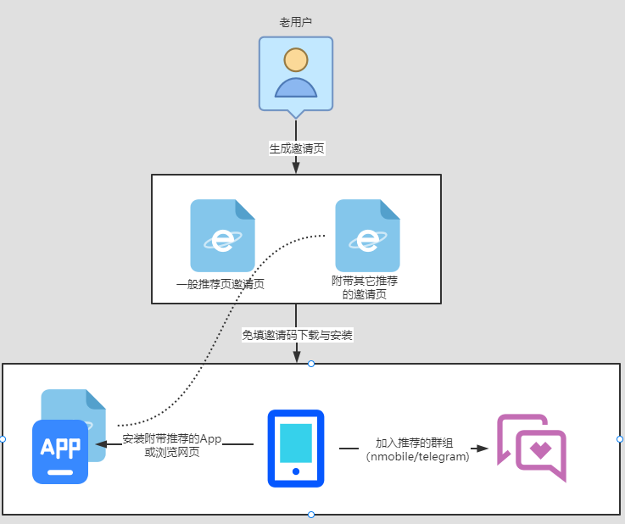
算法与技术框架:
用户端的免填邀请码流程
1，用户生成推荐页里，除了有用户的个人ID外，还可以附带要分享的其它应用。
2，通过免填邀请码，简化用户的使用步骤。下载安装后不用任何输入就“知道”自己的上级与上级给你分享的“其它应用”
3，用户下载并安装后，会自动提示，让你加入一些群组，这群组会给用户带来更好的分享体验与社群归属
Notes:
TODO： 算法的说明图，
技术架构图，
群体免疫算法图。

Slide 13
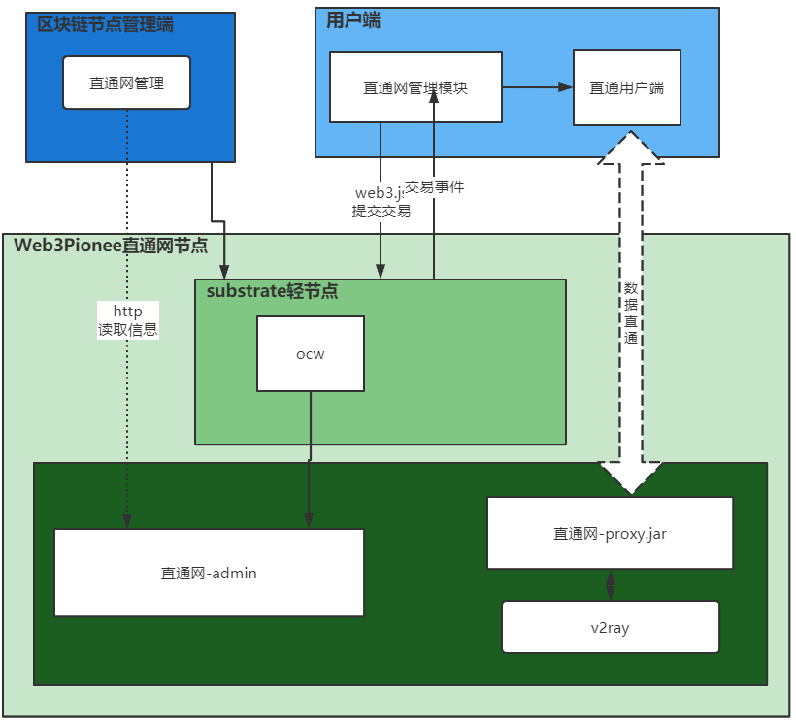
算法与技术框架:
去中心化服务层的隐私网管理
这里主要展示区块链的直通网的管理。
基于直通网的“自传播机制”与“零知识化隐私保护机制”，尚不在本框架中。
Notes:
TODO： 算法的说明图，
技术架构图，
群体免疫算法图。

Slide 14
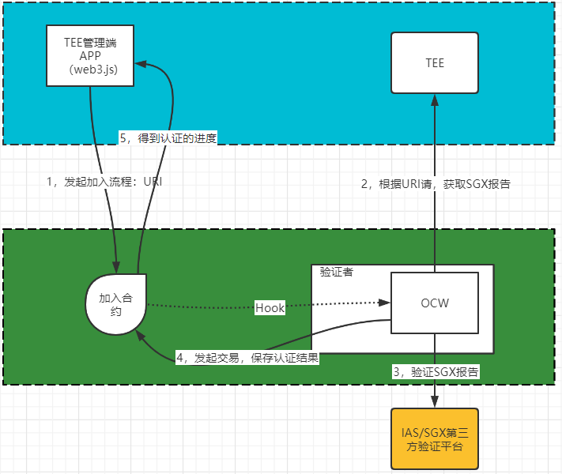
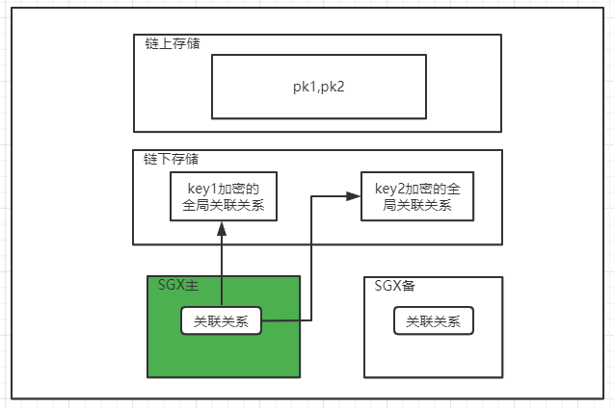
算法与技术框架:
去中心化服务层传播链-TEE实现
裂变传播平台的绝对的隐私保护会是我们的核心。
设计中会有多个方案去推进，这是TEE方案，此外“零知识证明方案”。
左图：基于TEE架构，右图：TEE节点加入流程
Notes:
TODO： 算法的说明图，
技术架构图，
群体免疫算法图。

Slide 15
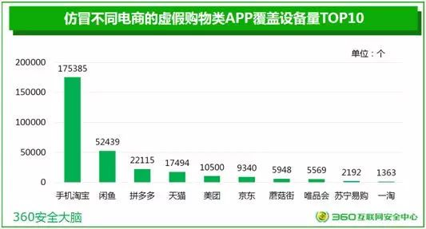
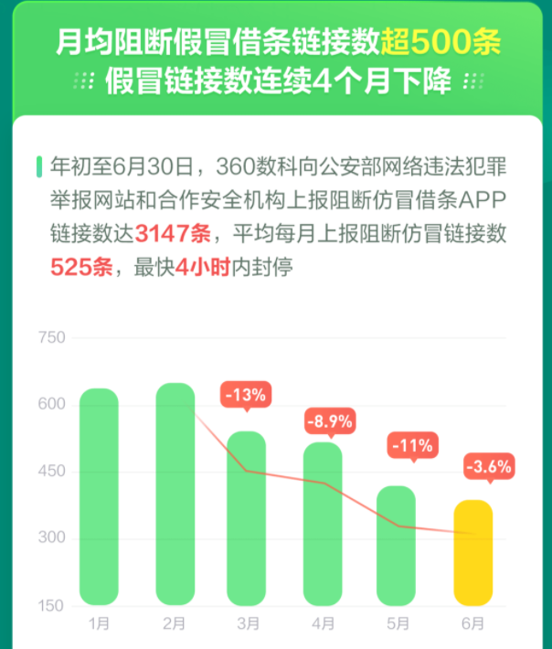
我们APP自身也因去中化心，且某些地区无法通过应用市场供下载，
所以我们最担心自身的应用被套壳或假冒。我们的担心是必需的！
图1：“2019双十一网络购物优惠活动高峰期间，一个月时间内虚假仿冒主流购物APP的数量接近4000个，覆盖设备超过30万个，高仿APP已形成危害用户网络安全的产业链。”
图2：“2021上半年，360数科向公安部网络违法犯罪举报网站和合作安全机构上报阻断仿冒360借条APP链接数达3147条，平均每月上报阻断仿冒链接数525条”

Slide 16

在这些触目惊心的报告背后，对于一个去中心化激励传播的应用，未来假冒与套壳的恶意者数量可想而知。
如何在去中化的传播中保证我们应用不被套壳？
除了常规的，我们会把的应用使用filecon/ipfs保存，同时把对应的CID/Hash存证于区块链外，在这里：
引入“APP交叉验证”设计， 我们并不保证每一个都是正确的，但我们可以保证被“套壳”那个会很快被发现。
使用机密算计算来证明节点是否存在传播套壳APP行为，为处罚提供可验证的证明。
Notes:
本质上，

Slide 17
PART-03
团队介绍

Slide 18
团队
Anthony
中科大计算机科学与技术硕士
14年互联网技术经验
7年区块链技术研究积累
区块链团队架构师
擅长中心化分布式存储平台及P2P网络（流媒体/IM）系统架构
Lilian
拥有区块链专利2篇，联盟链领域技术专家
上海理工大学计算机科学与技术学士
13年开发经验，技术领域覆盖区块链，文件系统，物联网等
曾担任联盟链架构师
5年区块链技术研究积累，资深黑客松参与者
Xiangshun
中南财经政法大学金融工程硕士
区块链及金融软件技术研究员，精通Fabric的底层技术
持有区块链技术授权专利4件，深度研究区块链的共识算法和跨链技术
Emma
北京大学心理学硕士
区块链社区运营负责人
精通项目管理、运营体系搭建
曾任五百强外企HRIS及流程创新经理
涵子
国防科技大学控制科学与工程硕士, 隐私计算及区块链技术研究员
intel sgx及substrate开发者

Slide 19
PART-05
作品展示

Slide 20
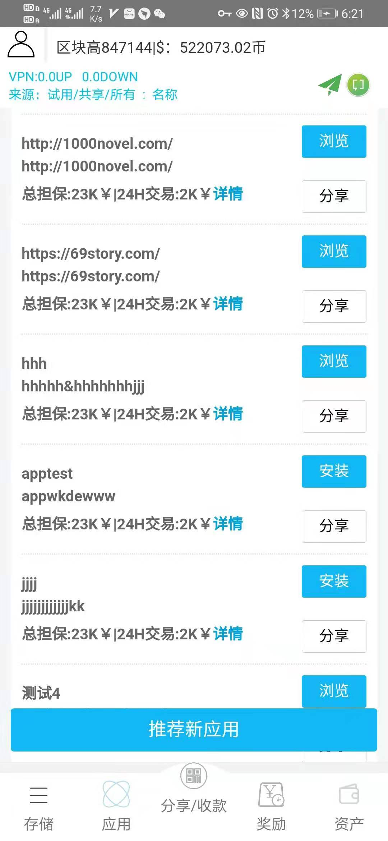
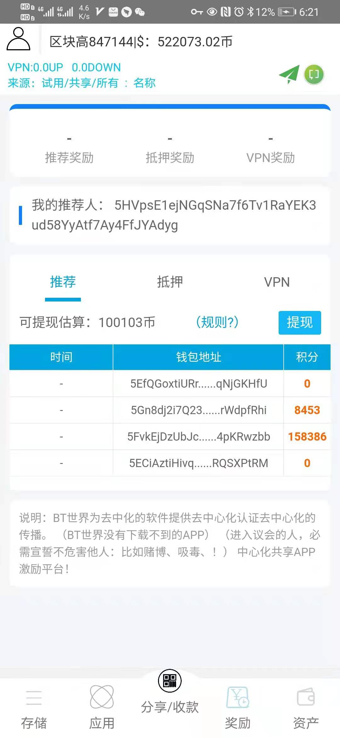
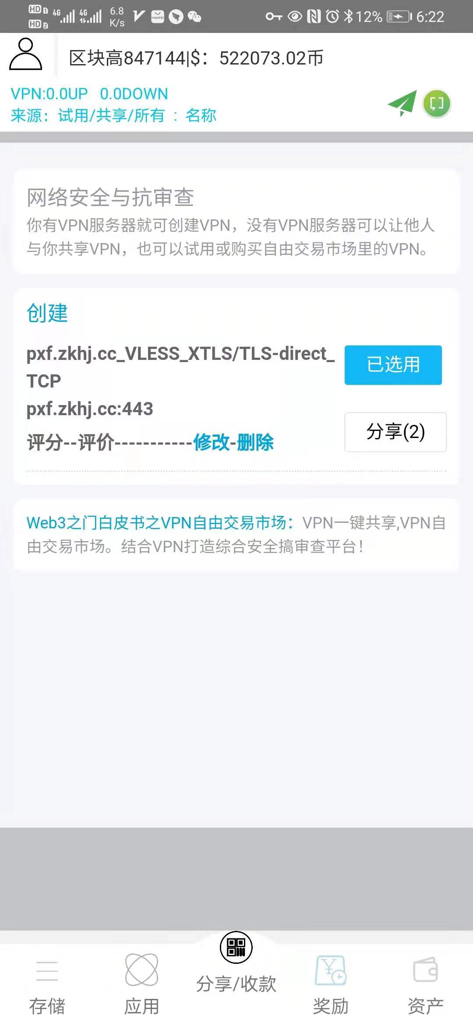
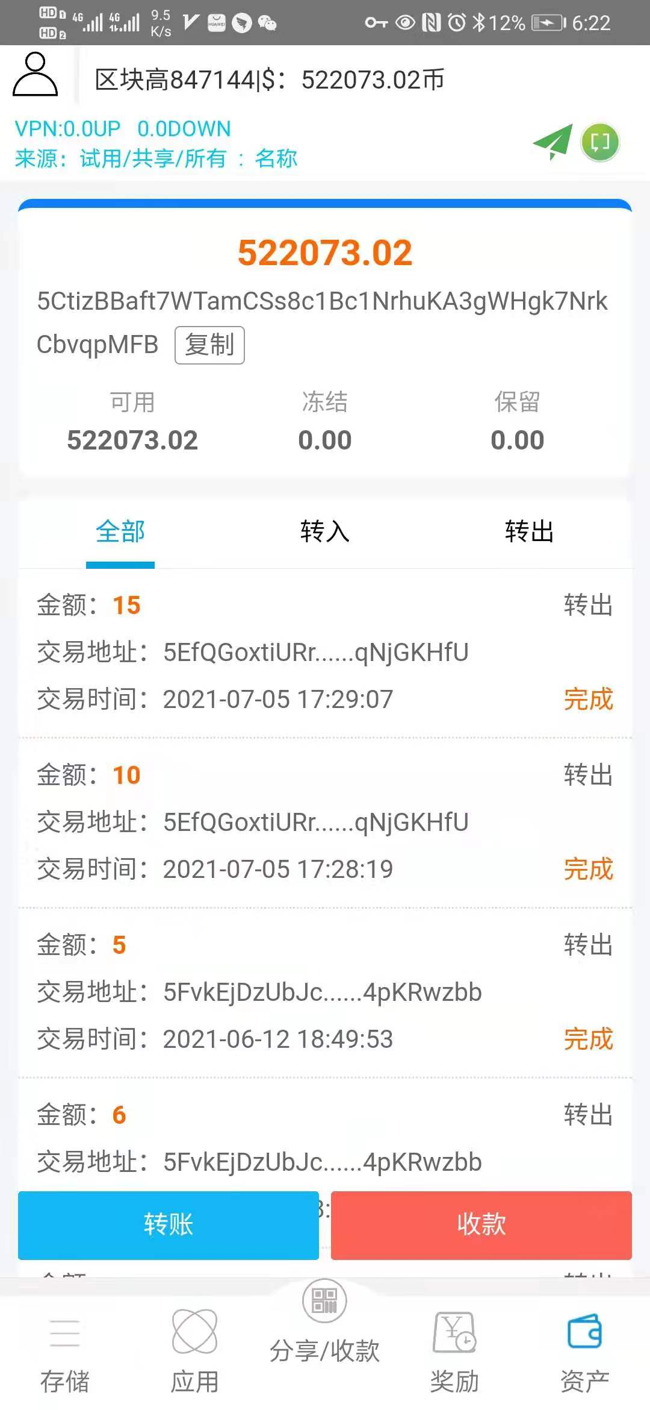
图分别是：1，应用列表，2，推荐奖励，3，WEB3&BUS选择与使用，3，账户与转账。
（各图右上角“飞机图形”即为VPN开关）
项目进度：所有基础流程与核心功能都已经开发完毕。目前正在局部试用中！

Slide 21
PART-02
运营规划

Slide 22
Web先锋队运营规划
切入点
Web3应用淘宝
发展
用户基于价值和趣味的应用共享
展望
NFT及DAO相关产品的大发展

Slide 23
落地切入点
“Web3淘宝”——现金流+用户积累
Web3 APP Bus一站式服务
自带访问直达服务
绝对的用户隐私保护
Notes:
缺roadmap一而. 把“裂变传播”独立出来一页

Slide 24

为什么初期可以在全球市场实现盈利且积累用户？
1
隐私保护和专用网络是Web3用户的刚性需求。
2
推荐模式本身人人是客服，在互助社区直接互助，不需要中心化的客服团队，无客服人员成本
3
去中心化环境下的激励推广可以获取更多的用户，节约市场费用，也解决了特殊网络服务推广渠道受限的问题。

Slide 25
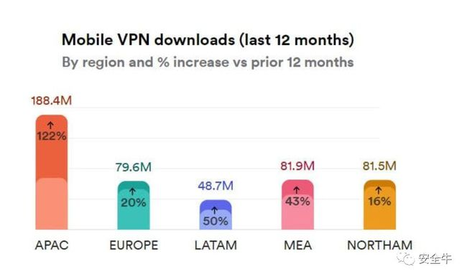
全球隐私保护市场潜力巨大，可同时盈利和积累用户
全球隐私网络市场将于2027年达到1075亿美元。 平均每年17.2%的增速在增长。
研究了65个国家的互联网，只有15个可以认为是自由的。中东、非洲与亚太都是隐私网络的高使用区。
2/3的担心数据隐。，美国1/2的隐私网络使用者认为VPN的使用让他们获得更好的数据隐私。
64%隐私网络用户的使用移动端，62%桌面，8%路由器。其中36%每天使用，41%每周使用，其它都是很少使用。
在以下10个国家，隐私网络是严格禁止的： Belarus, China, Iran, Iraq, North Korea, Oman, Russia, Turkey, Turkmenistan, and the UAE
Global Mobile Private Network Downloads (last 12 months)
注：来自
https://www.comparitech.com/vpn/vpn-statistics/
https://www.163.com/dy/article/EVEFLTS40511ALHJ.html

Slide 26
裂变传播原则——推荐有礼，双方受益
举例：
用户A购买100G/月的套餐账号，送10个1G/月的账号，赠送部分可以分享给用户的朋友B；
当用户B也用100G/月的账户，除了送10个1G/月的账户，还给他返2个2G/月的账户；

Slide 27
项目愿景展望
助力Web3生态的繁荣发展的“Steam” ：
集应用发现（生产）、投资、推广DAO及NFT产品
Notes:
参考对标
https://www.docin.com/p-1785359903.html

Slide 28
PART-04
合规风控

Slide 29
基本风控策略
前期
重点在鼓励区块链发展的地区进行合规发展
确保内容的用户所在国家的合规性
确保用户的隐私保护
中后期
去中心化社区主导项目发展
运维团队提供部分技术支持
Notes:
换成合规风控。有事件回答.

Slide 30
Q&A

Slide 31
Thanks

